Slide 1
Solunum sistemi radyoterapisi
Öğr.Gör.Uz.Dr.Huriye Şenay Kızıltan

Slide 2
Larinks Ca Tedavisi
Larinks kanserleri tiroid kıkırdak üst kenarı (3. servikal vertebra korpusu alt kenarı) ile krikoid kıkırdak alt kenarı (6.servikal vertebra) arasında yerleşen kanserlerdir.
En sık görülen baş- boyun bölgesi kanserleridir. Yerel-bölgesel dağılım özelliği gösterir. Tedavide, radyoterapi ve cerrahi ana tedavilerdir. Erken evrelerde iki yöntemden birisi kullanılır ve hastalık kontrolleri açısından farklılık yoktur. Ses kalitesi açısında radyoterapi daha iyi sonuç vermektedir ve çoğu merkezde primer tedavi olarak yerini almıştır.

Slide 3
Supraglottik bölge: Vokal kordların üstünde kalan kısımdır. Supraglottik bölge tümörlerde lenfatik yayılım erkendir. Daha geç evrelerde tanı alırlar.
Glottik bölge: Vokal kordların bulunduğu kısımdır. Glottik bölgede ilk belirti ses kısıklığıdır, daha erken tanı koyulur, lenfatik dolaşım zayıftır. En sık yerleşim yeridir.
Subglottik bölge: Vokal kordların altında kalan ve 1. trachea halkasına kadar olan kısımdır. Subglottik bölge tümörleri nadirdir, daha sıklıkla transglottik kanserler bu bölgeye uzanır, üst mediasten risk altındadır.

Slide 4
Larinks kanserinin en çok görülen belirtisi olan ses kısıklığı, özellikle glottik lezyonların ilk belirtisidir. Disfaji (yutma güçlüğü), daha çok supraglottik, dil kökü, hipofarinks yerleşimli kanserlerin belirtisi olarak karşımıza çıkmaktadır. Larinksteki tümör kitlesi hava pasajını daralttığında dispne ve stridor, ortaya çıkan bir semptomdur. Özellikle supraglottik larinks kanserlerinde vagusun dalı olan sinir yolu ile ağrı kulakta hissedilebilir. Buna otalji (Kulak ağrısı) denir.

Slide 5
Tümörün larinksin duysal innervasyonunu sağlayan siniri tutması ya da etkilemesi halinde bu bölgede ortaya çıkan duysal kusur ya da sekresyonların yutulamadığı durumlarda öksürük: ortaya çıkar. Ülsere tümörlerde öksürükle birlikte hemoptizi de görülebilir. Larinks içindeki tümörün tiroid kıkırdak veya tirohiyoid membran bariyerini aşıp dışa doğru cilt altına (Bazen ciltten de dışarı çıkar.) yayıldığı zaman larinks veya hyoid altı bölgede boyunda görülen şişlik görülür ve bu durum hastalığın ileri evrede olduğunu gösteren bir bulgudur.

Slide 6
Tedavi tekniği
Diğer baş boyun ışınlamalarında olduğu gibi larinks ışınlamalarında da kalınlık fazla olmadığından Co-60 veya 4- 6 MV lineer akseleratör tercih edilir. Daha yüksek enerji seviyeleri, cilt altında doz düşüşlerine neden olacaktır. Omurilikte 45 Gy'lik tolerans dozunu aşmamak için bu doza ulaşıldığında omurilik koruması yapılmalıdır.

Slide 7
T1 glottik larinks ca’da
Yutkunmada alan hareketi skopide gözlenmeli ve yeterli emniyet kontrol edilmelidir. Doz: 66 Gy’dir.
Larinks T1, glottik kanserinde karşılıklı 2 yan saha T3-4 Glottik ve Supraglottik Larinks Ca’da; Doz: Postop:50–66 Gy o Radikal: 70 Gy

Slide 8
Larinks ışınlamalarında 4. haftaya doğru ses kısıklığı başlar ve artarak devam eder. Larinks ödemi buna eşlik edebilir.
Hava yolu, tümör veya ödeme bağlı olarak RT esnasında daralabilir ve dispne görülebilir.

Slide 9
Tedavi pozisyonu
Dorsal dekübitusta (sırtüstü yatış) tedavi: En çok kullanılan pozisyondur. Sırtüstü, baş ekstansiyon pozisyonunda tedavi yapılır. Hasta sabittir, cihaz hasta etrafında döner. Sagittal lazer ile alın orta hattı, burun, mandibula orta noktası, manubrium, ksifoid ve pubis aynı çizgiye getirilir. Kraniostat ile çene ve baş sabitleştirilebilir veya orfit maske kullanılabilir. Yardımcı aletlerin bulunmadığı durumlarda baş altına konulacak köpüklerle istenilen pozisyon verilir ve flaster ile baş masaya sabitlenir. Skopi altında servikal omurların aynı hizada olması temin edilir. Larinks lateral ışınlamalarında, omuzlar mümkün olduğu kadar aşağıya indirilmelidir.
Lateral dekübitusta (yan yatışta) tedavi: Bu pozisyon koruma bloğu kullanımını kolaylaştırır. Işın alanında modifikasyon da kolaydır. Hasta için konforludur ancak pozisyon hataları kaçınılmazdır (her fraksiyonda 2-3 pozisyon) ve dozimetri hatalarının oranı yüksektir.

Slide 10
Riskli organlar (OAR)
Salim mukoza,
Tükürük bezleri,
Dişler,
Mandibula,
Trakeostomi,
Medulla spinalis
Kıkırdaklardır.

Slide 11
Akciğer kanseri
Erkeklerde en sık görülen kanser
Sigara içenlerde sık
Bayanlarda da giderek artıyor
Hastaların sadece %15’ine cerrahi yapılabiliyor
Radyoterapi ile erken evrede dahi kür şansı %30 civarında

Slide 12
Akciğer ca tedavisi
Dünyada en sık görülen maligniteler arasındadır. Tüm dünyadaki kanserlerin % 12.8 ve ölümlerin % 17.8’inden sorumludur. Ortalama görülme yaş aralığı 61–70'tir. Ülkemizde erkeklerde 1.sırada (% 32), kadınlarda 6. sıradadır (% 4). Son zamanlarda gelişmiş ülkelerde görülme sıklığı azalmasına rağmen sigara içimine bağlı olarak gelişmekte olan ülkelerde gittikçe artan oranda görülmektedir.

Slide 13
Akciğer kanserinde radyoterapi
İnop hastalarda primer tedavi
İlerlemiş akciğer kanserinde kemoterapi eşliğinde radyoterapi şeklinde
Cerrahi sonrası yüksek risk grubunda postoperatif amaçlı radyoterapi
Cerrahi öncesi neoadjuvant tedavi olarak kemoterapi eşliğinde radyoterapi şeklinde

Slide 14
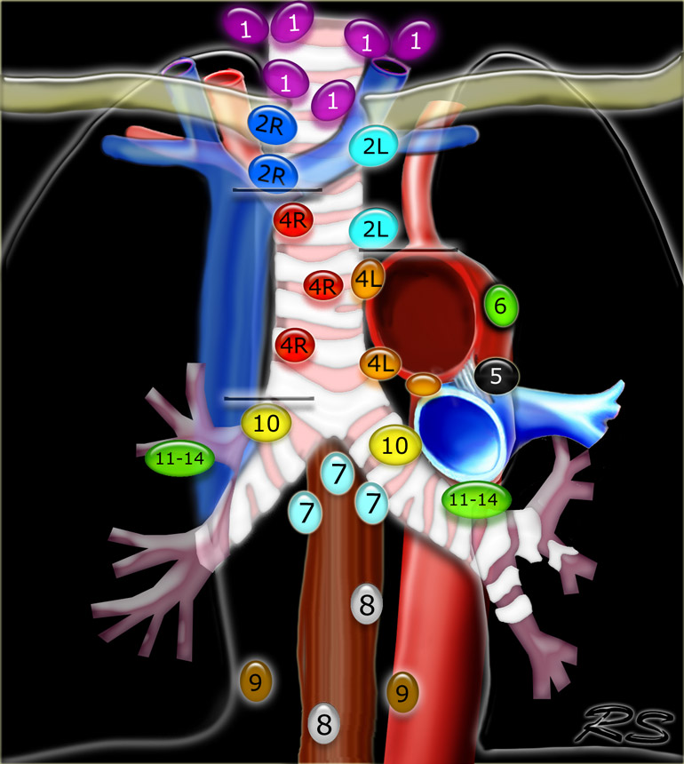
Akciğer lenf nodları

Slide 15
Dikkat edilecek hususlar
Akciğer dokusu içi hava dolu olduğundan yoğunluğu düşüktür, radyoterapi ile homojenizasyonu sağlamak zordur
Vertebra, sternum, kosta gibi kemik yapıların yoğunluğu fazla olduğundan radyasyonu daha çok absorbe ederler. Bu da doz dağılımını etkileyerek akciğerin absorbe ettiği dozu bazı bölgelerde azaltır.

Slide 16
Akciğer kanserinde sıklıkla karşılaşılan semptomlar şunlardır:
Öksürük, nefes darlığı (dispne), yorgunluk; göğüs, omuz, sırt ya da kolda ağrı, tekrarlayan pnömoni ya da bronşit, balgamda kan tükürme (hemoptizi) iştah ve kilo kaybı, genel ağrılar, ses kısıklığıdır.
Akciğer kanseri tanısı genellikle ileri evrede konabildiği için birincil kanser diğer akciğere ya da vücudun diğer kısımlarına yayılmış olabilir.
Kanserinyayıldığı bölgeye ve etkilediği organlara bağlı olarak baş ağrısı, kanama, güçsüzlük, kemik kırıkları ya da kan pıhtıları gibi semptomlar da ortaya çıkabilir.

Slide 17
Tedavi pozisyonu
Tedavinin ilk bölümünde kullanılan ön-arka sahalarda veya oblik saha ışınlamasında hasta supin pozisyondadır ve kollar vücudun iki yanındadır.
Lazerler yardımı ile hasta düzgün bir şekilde masaya yerleştirilir ve boyun altına köpük konulur.
Aksesuar olarak akciğer boardu ve ön kol tutucu kullanılır.

Slide 18
Kolları ve omuz eklemini akciğer alanı dışında bırakmak için T-Board aparatı kullanılır
Kolları geriye attıktan sonra ellerle tutmaya müsait T şeklinde ve yanlarında iki kolu vardır.
Bazı hastalar kollarını ağrı veya hareket kısıtlılığı nedeni ile geriye atamaz, veya T kollarını tutamaz, doktor ve fizikçi ile görüşüp kollarına başka bir pozisyon denenir. Veya Kollar yana ve aşağı doğru uzatlabilir.

Slide 19
Nefes alıp verirken akciğerler yukarı aşağı 2-3cm inip kalkar, doktor kontürlemesini yaparken bunu PTV planlamasında göz önünde bulundurur, teknisyen ise setup yaparken buna dikkat etmelidir
Hastanın vertebraları daha sabittir, sternum tarafına göre %30 daha az yer değiştirir
Sternum yerine daha çok vertebralar oturtulmaya çalışılır
En önemlisi de tümöre yakın olan kemik yapıların oturtulmasıdır.

Slide 20
Tümörün tam oturup oturmadığını anlamak için GTV, CTV PTV kontürlerinin kemik yapılara yakınlığı kontrol edilir
Tedavi esnasında mümkünse hastanın hep standart nefes alıp vermesi tavsiye edilir.
Bazı hastalarda dispne nedeni ile nefes alıp verme sorunları olabilir, gerekirse oksijen tedavisi ile radyoterapi yapılır.
Dispnesi olan hastalar doktora bildirilir, gerekirse setup öncesi premedikasyonla radyoterapi de yapılabilir.

Slide 21
Riskli organlar (OAR)
Sağlam akciğer,
Medulla spinalis,
Kalp, perikard
Özofagus korunmalıdır.

Slide 22
Yüksek enerjili fotonlar kullanılır. Co–60 veya 25 MV X’e kadar enerjiler (Özellikle radikal tedavilerde yüksek enerjiler tercih edilmelidir.). Tümör ve hilus ganglionları 60-65 Gy, mediasten ganglionları 45-55Gy, subraklaviküler ganglionlar 40-45 Gy (tutulum varsa 55Gy) seviyesinde ışınlanır. Omurilik dozunun 40–45 Gy’i geçmemesi gerekir.
Sağlam akciğer dokusunun ve kalbin mümkün olduğunca korunmasına çalışılır.

Slide 23
Tüm perikarda 35–40 Gy’den fazla, tüm akciğere 20 Gy’den fazla (2 Gy/fraksiyon ) doz verilmemelidir. Tedavi 2 Gy’lik günlük doz ve haftada 5 fraksiyon şeması ile uygulanır.
Ön-arka sahalarda 40 Gy verildikten sonra 2 yan sahadan 15-20 Gy verilir. Tümör yatağı ve mediasten ganglionlarına 60 Gy, supraklaviküler ganglionlara 40-45 Gy verilir.

Slide 24
Hasta takibi
Tedavi süresince dikkat edilmesi gereken noktalar şunlardır:
Tedavinin 3-4. haftasından itibaren eritemle kendini belli eden cilt reaksiyonları, 3. haftada ortaya çıkan özofajit ve buna eşlik eden disfaji görülebilir.
Haftalık kontroller ile bu bulgular araştırılır, gerekirse semptomatik tedavi verilir.
RT ve KT kombinasyonu uygulanan hastalarda haftalık hemogram takibi yapılır.
Grafilerde tümör küçülmesi olmaması veya uzak metastaza ait bulguların ortaya çıkması durumunda tedavi planında değişiklik gerekebilir

Slide 25
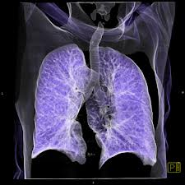

Slide 26
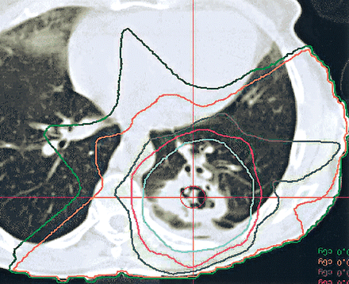
Doz heterojenitesi

Slide 27
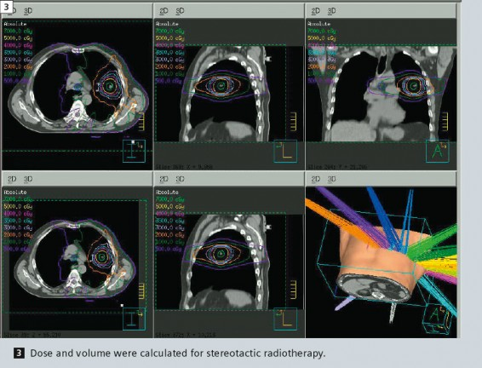

Slide 28
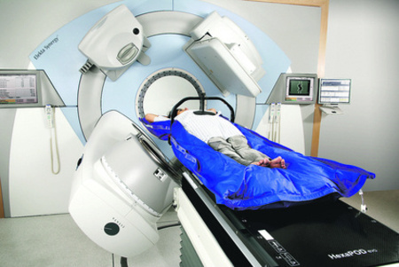
Volumetrik modulasyonlu ark tedavisi cihazı (Vmat)

Slide 29
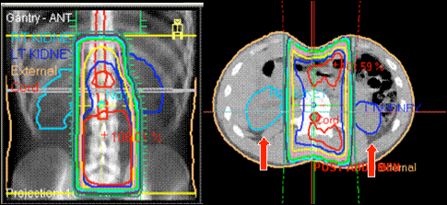
Ön arka iki alanla izodoz dağılımı

Slide 30
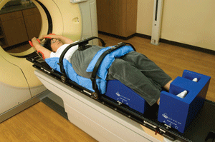

Slide 31
